Slide 1



Application Web de gestion des manuels d’une librairie
Année universitaire: 2022/2023
RÉEALISÉ ET SOUTENU PAR:
GHAZOUAN OUMAIMA
ERMOUG RABIE
Membres de jury:
Pr. Radouane
Pr. Nafil

Slide 2

Plan
Contexte général
Méthodologie en V
Modèle Conceptuel de traitement
Modèle Conceptuel de données
Outils de réalisation
Démonstration de l’application

Slide 3

DÉCOUVRONS LE
Contexte général
PROBLÉMATIQUE:
-DIFFICULTÉ DE RECHERCHE
-STOCK INSUFFISANT
-MANUELS EPUISÉE
LES FONCTIONNALITÉS ET LES CARACTÉRISTIQUES CLÉS:
-EXPERIENCE UTILISATEUR DES CLIENTS
-GESTION DES STOCKS
-GESTION DES COMMANDES
-FONCTIONNALITÉES DE RECHERCHE

Slide 4

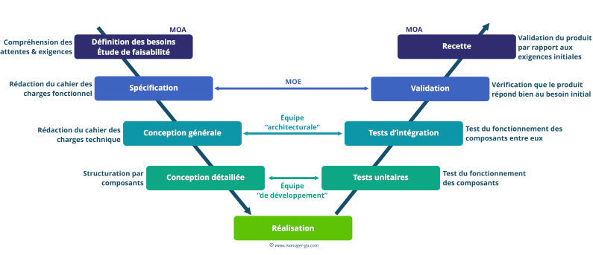
Méthodologie en V

Slide 5

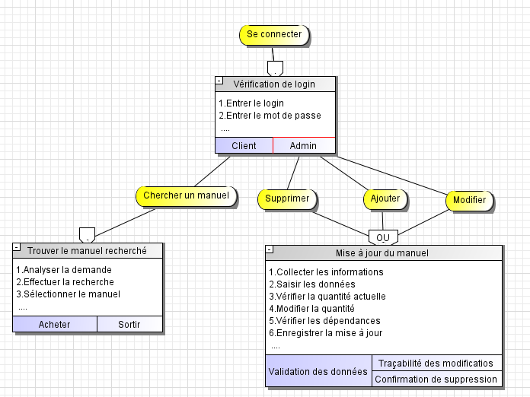
Modèle Conceptuel de traitement

Slide 6

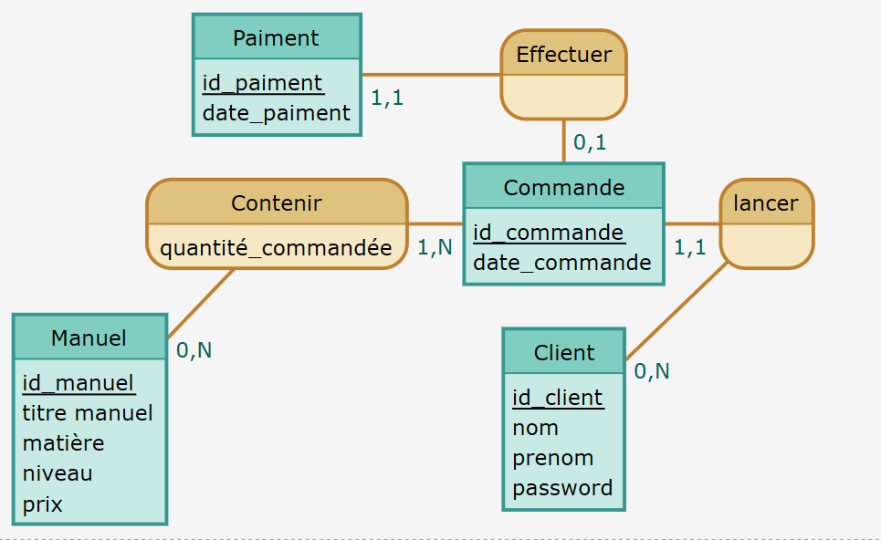
Modèle Conceptuel de données

Slide 7










Outils de réalisation

Slide 8
Démonstration de
l'application

Slide 9



Slide 10
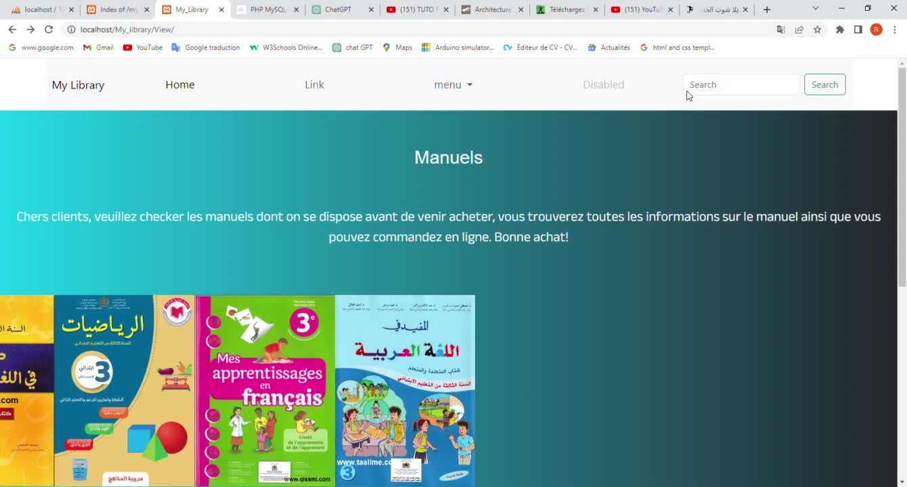

Slide 11
Conclusion

